Slide 1
«Путешествие по возрастным особенностям детей 4-5 лет»
Воспитатели: Жинжикова Н.Н.,
Тищенко К.А.

Slide 2
Корабль «Детство»

Slide 3
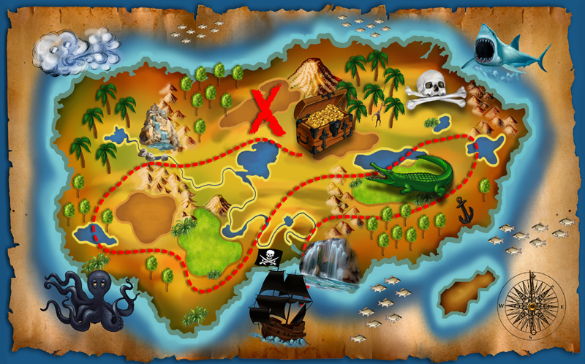
Возрастные особенности

Slide 4
Причал
«Возрастные особенности детей 4-5 лет»
Стремление к самостоятельности. Ребенку важно многое делать самому, он уже больше способен позаботиться о себе и меньше нуждается в опеке взрослых. Обратная сторона самостоятельности – заявление о своих правах, потребностях, попытки устанавливать свои правила в окружающем мире.
Этические представления. Ребенок расширяет палитру осознаваемых эмоций, он начинает понимать чувства других людей, сопереживать. В этом возрасте начинают формироваться основные этические понятия, воспринимаемые ребенком не через то, что говорят ему взрослые, а исходя из того, как они поступают.

Slide 5
Творческие способности. Развитие воображения входит в очень активную фазу. Ребенок живет в мире сказок, фантазий, он способен создавать целые миры на бумаге или в своей голове.

Slide 6
Отношения со сверстниками У ребенка появляется большой интерес к ровесникам, и он от внутрисемейных отношений все больше переходит к более широким отношениям с миром. Совместная игра становится сложнее, у нее появляется разнообразное сюжетно-ролевое наполнение. Общение со сверстниками занимает все большее место в жизни ребенка, все более выраженной становится потребность в признании и уважении со стороны ровесников.
Активная любознательность, которая заставляет детей постоянно задавать вопросы обо всем, что они видят. Они готовы все время говорить, обсуждать различные вопросы. Но у них еще недостаточно развита произвольность, то есть способность заниматься тем, что им неинтересно, и поэтому их познавательный интерес лучше всего утоляется в увлекательном разговоре или занимательной игре.

Slide 7
Режим дня

Slide 8
Причал «Режим дня»
Утренний прием детей 7.00 – 8.05
Оздоровительные мероприятия 8.05 – 8.15
Совместная деятельность «вхождение вдень» 8.15 – 8.25
подготовка к завтраку,завтрак 8.25 – 8.55
Организованная образовательная деятельность 9.00 –9.50
Самостоятельная игровая деятельность 8.55–9.00
второй завтрак 9.50-10.00 Подготовка к прогулке,прогулка 10.00 - 12.10
Самостояльная игровая деятельность 12.10 - 12.20
Подготовка к обеду, обед 12.20 - 12.50 подготовка ко сну, сон;постеп подьем 12.50-15.10
Самостоятельная игровая деятельность 15.10 – 15.40
Чтение художественной литературы 15.40 – 15.55
Подготовка к ужину, ужин 15.55-16.15
совместная деятельность( «рефлексия прожит дня») 16.50-17.00
подготовка к прогулке ,прогулка 17.00-18.30
уход детей домой 18.30-19.00

Slide 9
НОД

Slide 10
Причал
«Непосредственная образовательная деятельность»
Физическая культура
Музыкальное
Ознакомление с окр. миром
Развитие речи
Развитие математических представлений
Изобразительная деятельность
НОД не превышает 20 минут

Slide 11
Ура!!!!!
Мы в средней группе!!!

Slide 12
Спасибо за
внимание!

